Slide 1
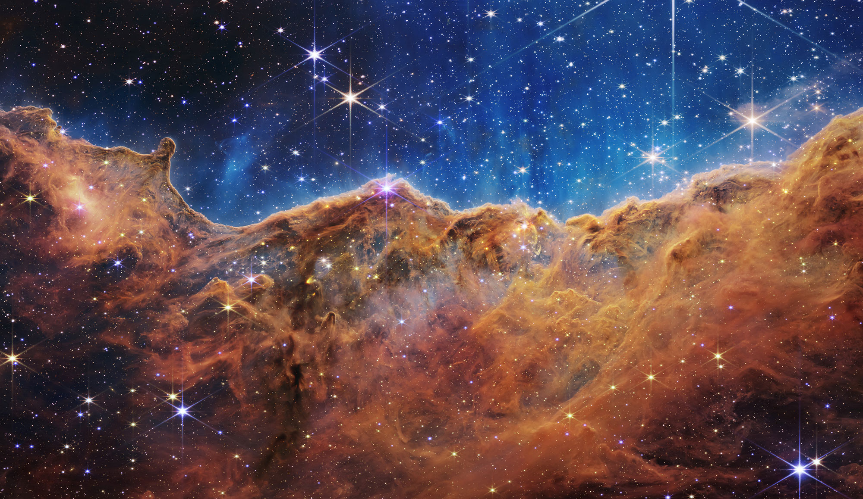
Određivanje udjela polariziranog sinkrotronskog zračenja Mliječnog puta na niskim radiofrekvencijama
Paula Pećanić
mentor: prof. dr. sc. Vibor Jelić

Slide 2
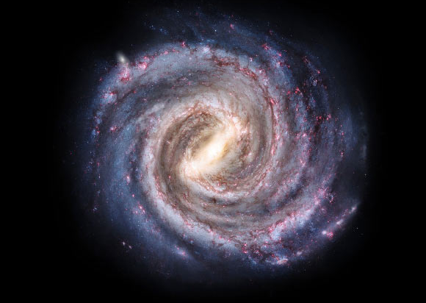
Sadržaj
Teorijski uvod:
Mliječni put i međuzvjezdana tvar
Sinkrotronsko zračenje
Faradayeva rotacija
Faradayevi momenti
Mjerenja i mjerni uređaji:
Princip rada LOFAR-a
Haslam 408 MHz istraživanje i Stockert radioteleskop
Rezultati:
LOFAR Two-Metre Sky Survey (LoTSS)
Haslam 408 MHz Survey
Zaključak

Slide 3
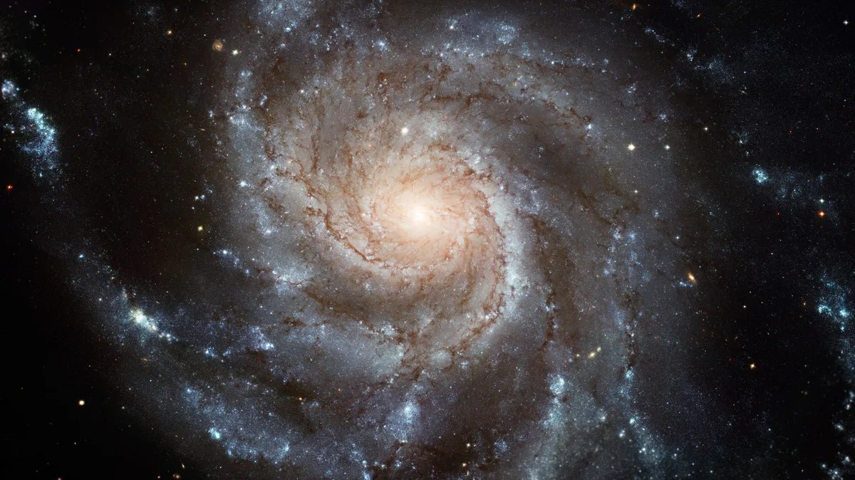
Teorijski uvod

Slide 5





Sinkrotronsko zračenje
Nastaje gibanjem ultrarelativističkih elektrona u galaktičkom magnetskom polju
Snaga sinkrotronskog zračenja:
$$P=2σ_{T}β^{2}γ^{2}cU_{B}\sin^{2}(α)$$
Energetska raspodjela ultrarelativističkih elektrona:
$n_{e}\left(E\right)dE$~$E^{−δ}dE$
Izraz za ukupni intezitet na frekvenciji ν:
$$I_{ν}\sim n_{e}{B_{⊥}}^{{\left(δ+1\right)}/2}ν^{{\left(1−δ\right)}/2}$$
$$I_{ν}=I_{0}{\left(ν/{ν_{0}}\right)}^{−α}$$
α = (δ−1)/2
Rayleigh-Jeansov zakon i temperatura sjaja:
$$I_{ν}=\frac{2k_{B}ν^{2}}{c^{2}}T_{B}$$
Stupanj polarizacije:
$$p_{0}=\frac{\left(δ+1\right)}{\left(δ+\frac{7}{3}\right)}$$

Slide 6



Faradayeva rotacija
Električno polje:
$$\vec{E_{l}}=\vec{E_{R}}+\vec{E_{L}}$$
Disperzijska relacija:
$$ω^{2}≈c^{2}k^{2}+ω_{e}^{2}±\frac{ω_{e}^{2}Ω_{e}}{ω}$$
Fazna brzina:
$V_{φ}=\frac{ω}{k}=c(1+\frac{ω_{e}^{2}}{2ω^{2}}±\frac{ω_{e}^{2}Ω_{e}}{2ω^{3}}$)
Ω_{e} = −eB/m_{e}c elektronska kružna žirofrekvencija
${ ω}_{e}=\sqrt{\frac{4πn_{e}e^{2}}{m_{e}}}$ kružna frekvencija plazme

Slide 7
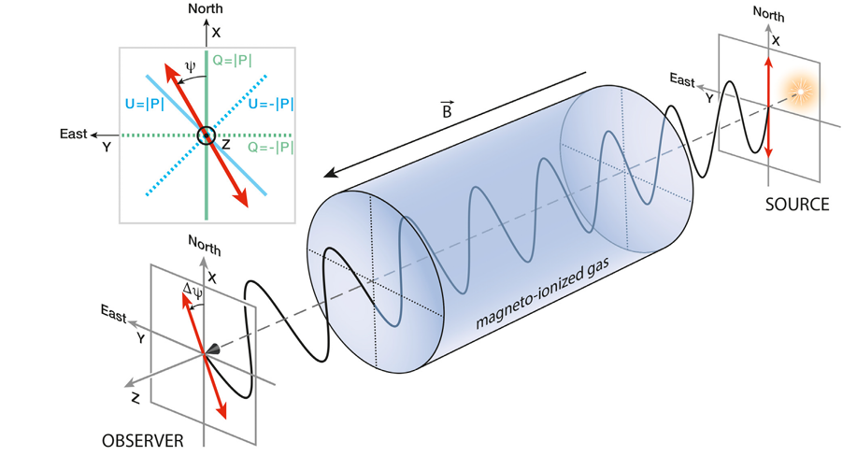

Slide 8



Faradayeva rotacija
Definiramo fazu:
$φ=ωt−\int_{0}^{s}{kds}$'
Razlika u fazi lijevog i desnog kružno polariziranog vala:
$$Δφ=\int_{0}^{s}{\frac{ω_{e}^{2}\left|Ω_{e}\right|}{ω^{3}}}kds′$$
Kut za koji se ravnina polarizacije zarotirala:
$$Δψ^{\left[B\right]}=\frac{1}{2}Δφ= Δφ=\frac{1}{2}\int_{0}^{s}{\frac{ω_{e}^{2}\left|Ω_{e}\right|}{ω^{3}}}kds′=\left(\frac{e^{3}}{2πm_{e}^{2}c^{4}}\int_{0}^{s}{n_{e}Bds′}\right)λ^{2}$$
$Δψ=±Δψ^{\left[B\right]}=\left(\frac{e^{3}}{2πm_{e}^{2}c^{4}}\int_{0}^{d}{n_{e}Bds′}\right)λ^{2}=RM$ $λ^{2}$
RM (engl. Rotation Measure)

Slide 9
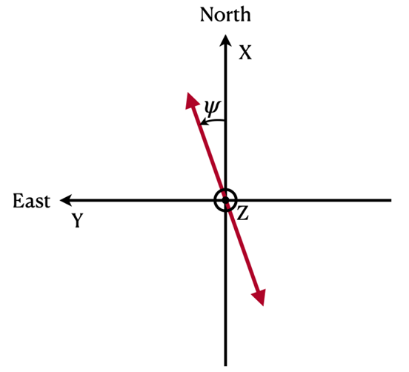


Faradayeva rotacija
Opaženi kut:
Faradayeva dubina:
$$ψ_{obs}\left(r\right)=ψ_{i }\left(r\right)+Δψ=ψ_{i }\left(r\right)+φ(r)λ^{2}$$
$$φ(r)=\frac{e^{3}}{2πm_{e}^{2}c^{4}}\int_{0}^{r}{n_{e}B_{‖}dr′}$$

Slide 10

Faradayevi momenti
Nulti Faradayev moment:
$$M_{0}=\sum_{i=1}^{n}{T_{i}dφ}$$
Prvi Faradayev moment:
$$M_{1}=\frac{\sum_{i=1}^{n}{T_{i}φ_{i}}}{\sum_{i=1}^{n}{T_{i}}}$$
Drugi Faradayev moment:
$$M_{2}=\frac{\sum_{i=1}^{n}{T_{i}{{(φ}_{i}−M_{1})}^{2}}}{\sum_{i=1}^{n}{T_{i}}}$$

Slide 11
Mjerenje i mjerni uređaji
LOFAR Two-Metre Sky Survey (LoTSS)
Promatrano je područje ELAIS-N1 polja, s referentnim koordinatama RA=242.75° i DEC =55.0°
Pokriveno je područje RA = (235.89° do 249.61°) i DEC = (48.14° do 61.86°)
Mjeren je ukupan i polarizirani intezitet
Za početno uklanjanje šuma korišten je prag od 360 µJy/PSF/RMSF
Haslam 408 MHz Survey
Karta galaktičkog sinkrotronskog zračenja na frekvenciji od 408 MHz
Podaci su ekstrapolirani na niže vrijednosti (145 MHz) pri čemu je korišten spektralni index α=2.7
Izrezano je područje koje odgovara području promatranom LOFAR-om

Slide 12
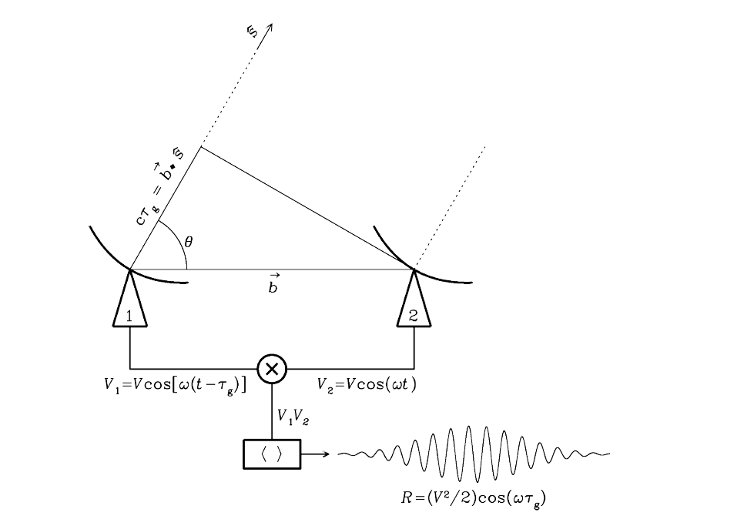
Princip rada LOFAR-a

Slide 13
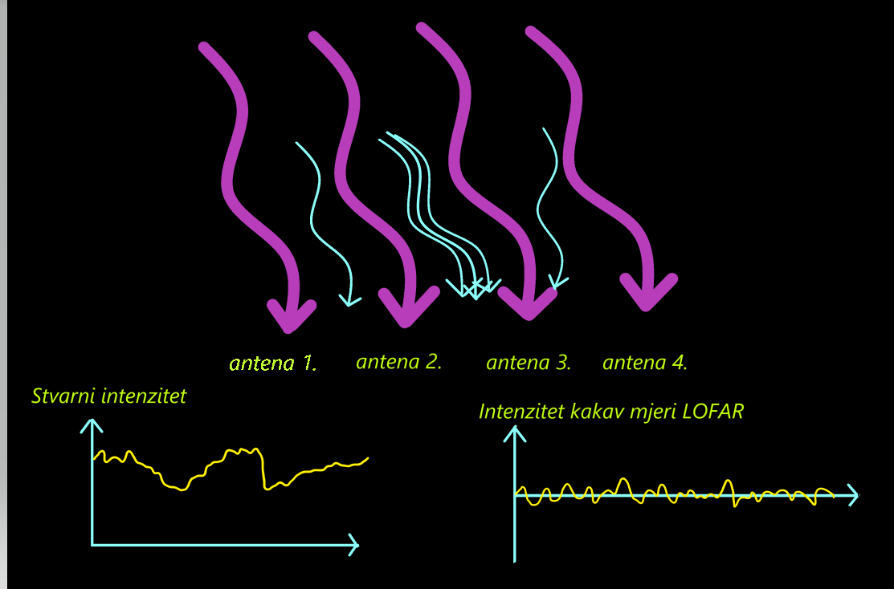
Princip rada LOFAR-a

Slide 14
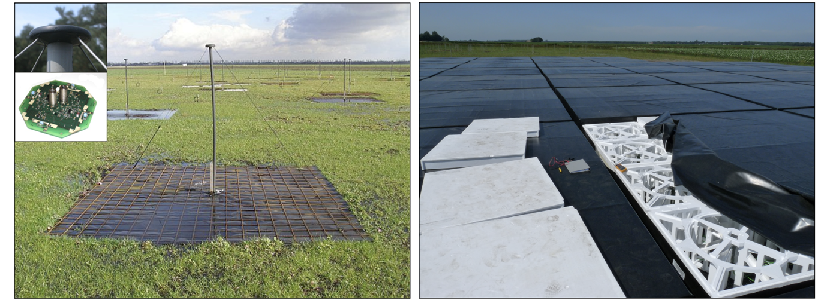
Princip rada LOFAR-a
Low Band Antenna (LBA)
30 do 80 MHz
High Band Antenna (HBA)
110 do 240 MHz

Slide 15
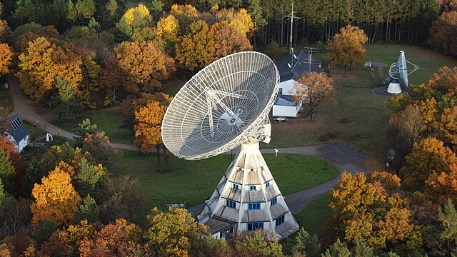
Haslam 408 MHz istraživanje i Stockert radioteleskop

Slide 16
Rezultati

Slide 17
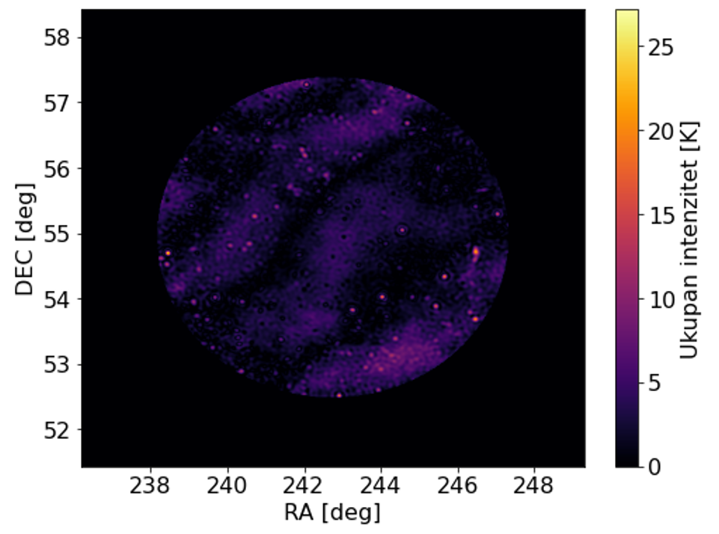
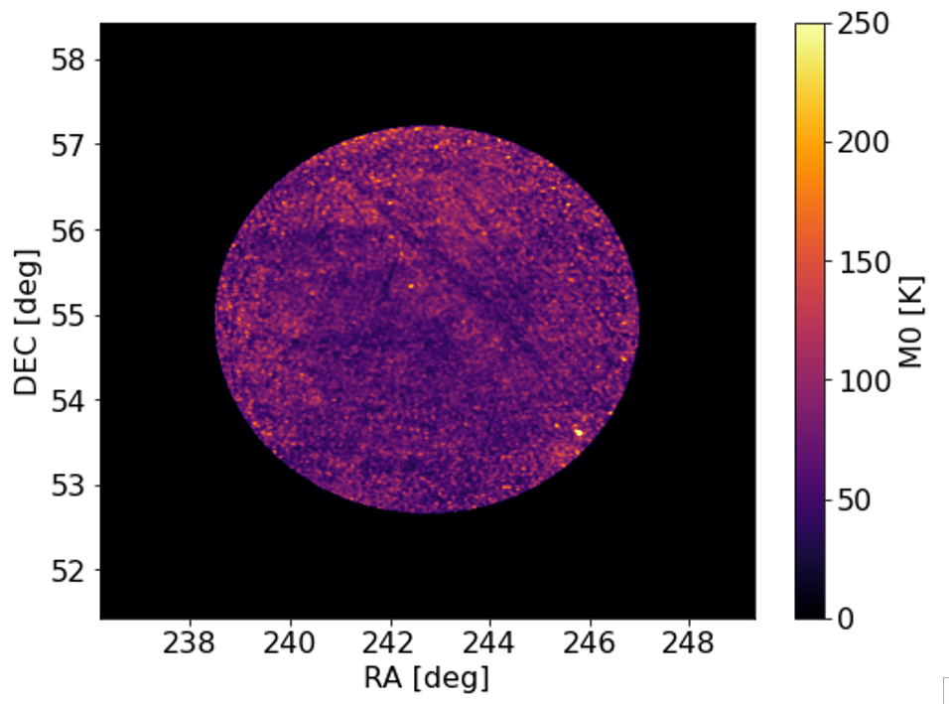
LOFAR Two-Metre Sky Survey (LoTSS)
Srednja vrijednost ukupnog inteziteta po pixelu (lijeva slika) iznosila je 2.283 K, a polariziranog intenziteta (desna slika) 74.572 K.

Slide 18
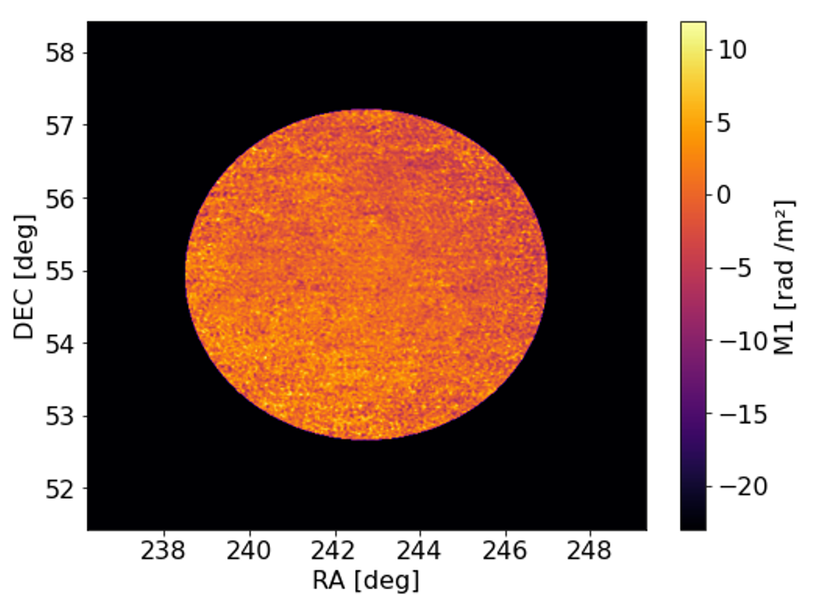
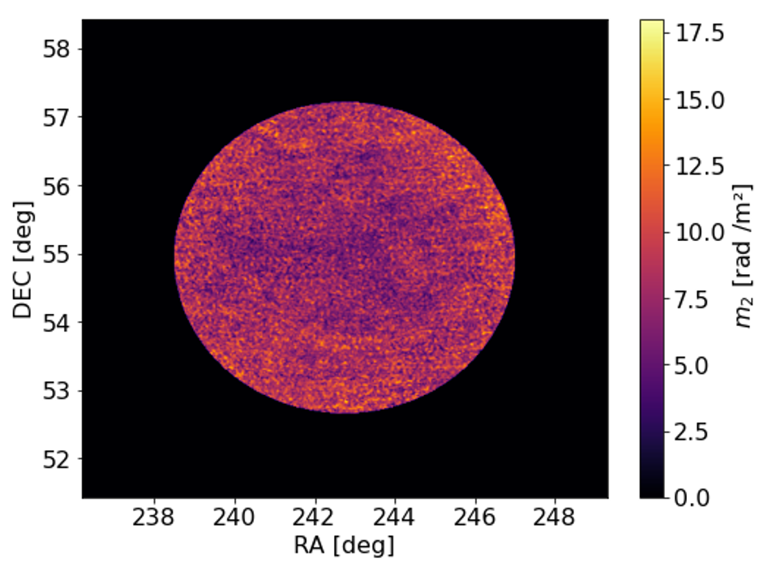
LOFAR Two-Metre Sky Survey (LoTSS)
Prikazani su prvi Faradayev moment M1 (lijeva slika) i drugi Faradayev moment m₂ (desna slika).

Slide 19
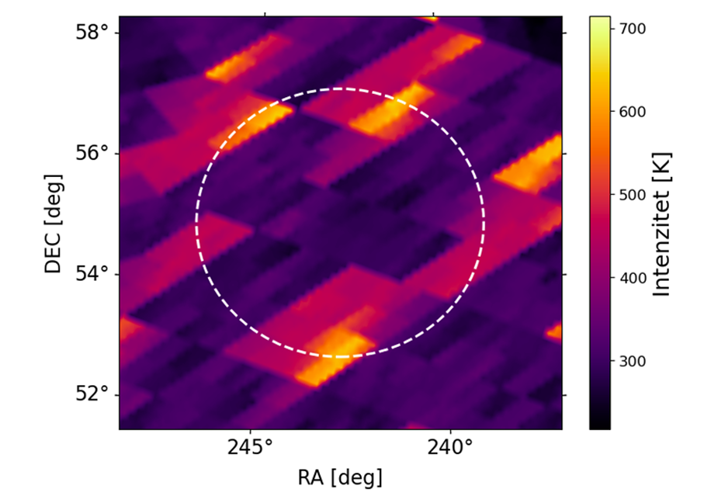
Haslam 408 MHz Survey
Prikazan je ukupan intenzitet snimljen Stockert radioteleskopom, srednja vrijednost intenziteta po pixelu iznosila je 360.678 K
Postotak polariziranog zračenja možemo izračunati kao omjer srednje vrijednosti pixela polariziranog zračenja (M0) snimljenog LOFAR-om i vrijednosti dobivne Stockert radioteleskopom, pri čemu dobivamo da je 20.68% zračenja linearno polarizirano

Slide 20
Zaključak
U promatranom području ELAIS-N1 polja zračenje dominira na kutnim skalama koje su veće od vidnog polja LOFAR radioteleskopa (6.88˚ × 6.88˚)
Magnetsko polje je glatko i u smjeru opažača na zemlji
Za uspješnu detekciju polariziranog intenziteta nužno je koristiti LOFAR radioteleskop koji ima dobru kutnu rezoluciju i široki spektar mjerenih frekvencija
Za dobivanje točne vrijednosti ukupnog inteziteta bilo je potrebno koristiti Stockert radioteleskop koji ne radi na principu interferometrije
Izračunato je da je 20.68% zračenja linearno polarizirano, ako to usporedimo s teorijskim predviđanjem da je oko 70% zračenja intrinzično linearno polarizirano, možemo zaključiti da se 49.32% sinkrotronskog zračenja na putu do Zemlje depolariziralo zbog Faradayeve rotacije prolaskom kroz međuzvjezdanu tvar

Slide 21
Literatura
[1] J. Binney and M. Merrifield, Galactic Astronomy, Princeton University Press, 1998.
[2] L. Turić, Faradayeva tomografija međuzvjezdane tvari na niskim radiofrekvencijama, Doctoral thesis, 2023.
[3] G. B. Rybicki, A. P. Lightman, Radiative Processes in Astrophysics, Wiley VCH, 1986.
[4] A. Mesinger, The Cosmic 21-cm Revolution, IOP Publishing, 2019.
[5] E. Le Roux, "Étude théorique du rayonnement synchrotron des radiosources", Annales d’Astrophysique, 24, 71, 1961.

Slide 22
Literatura
[6] K. Ferrière, Plasma turbulence in the interstellar medium, Plasma Physics and Controlled Fusion, 2020.
[7] J. M. Dickey, A. J. Green, E. Carretti, "The Galactic Magneto Ionic Medium Survey: Moments of the Faraday Spectra", The Astrophysical Journal
[8] M. P. van Haarlem, LOFAR: The LOw-Frequency Array
[9] M. A. Brentjens and A. G. de Bruyn, "Faraday rotation measure synthesis", Astronomy & Astrophysics, 2005.
[10] T. W. Shimwell, P. N. Best, M. Brüggen, "The LOFAR Two Metre Sky Survey (LoTSS): First Re sults and Early Science", Astronomy & Astrophysics
[11] M. Remazeilles, J. Delabrouille, J.-F. Cardoso, et al., "The 408 MHz all sky continuum survey", Astronomy & Astrophysics

